Slide 1
Enstrümentasyon
Aygıt Bilgisi

Slide 2
Radyasyonun madde ile etkileşimi:
Partiküler radyasyon
Elektromanyetik radyasyon
İyonizasyon
Eksitasyon

Slide 3
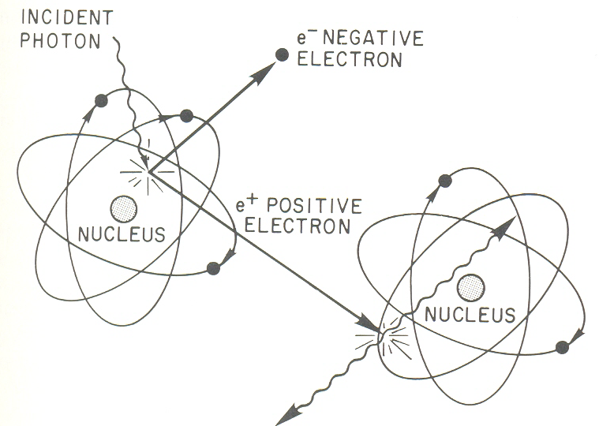
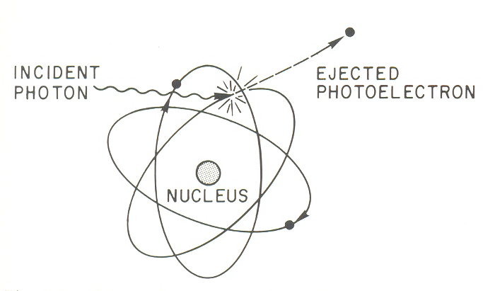
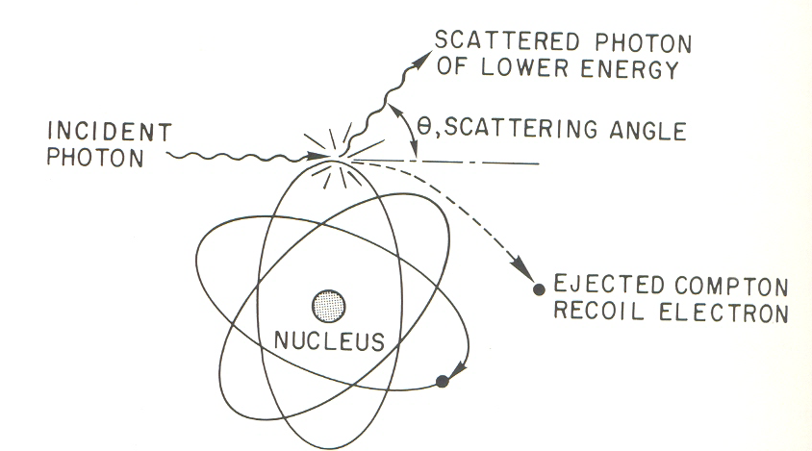

Slide 4
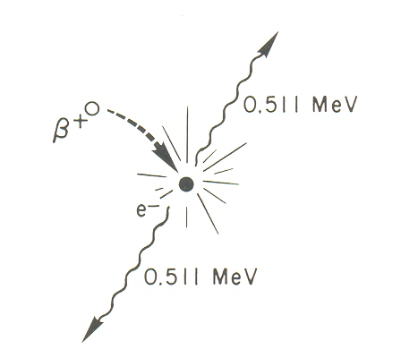

Slide 5
İçi gaz dolu ortamda iyonizasyon prensibine göre çalışan detektörler:
Geiger Müeller Sayacı
Cep Dozimetreleri
Doz kalibratörleri

